Slide 1

E-commerce
ScarpeDiModa
Project Work
Irene Carfi
Gaetano Racioppa
Aurora Goto
Nicy Malanda

Slide 2

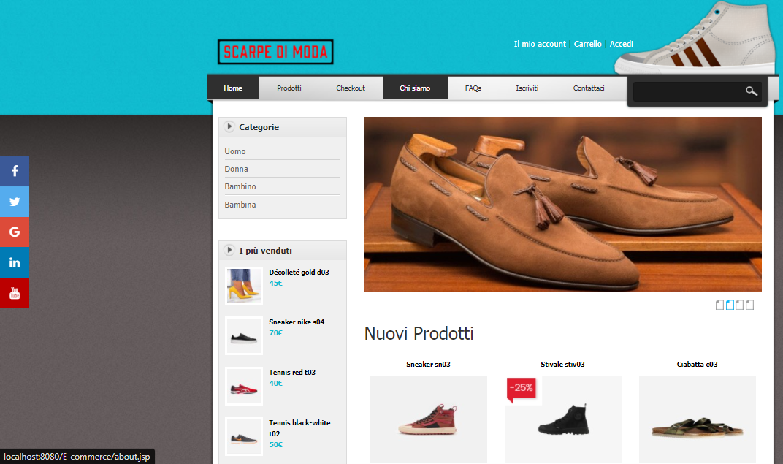
Home Page
La pagina principale mostra le varie sezioni di cui è composto il sito:
la barra dedicata all’utente, il top bar con i bottoni di esplorazione dei prodotti e dei contatti ,il menu a tendina con la distinzione per categorie,una finestra con le scarpe più vendute, l’area con i nuovi arrivi e i tasti social.

Slide 3
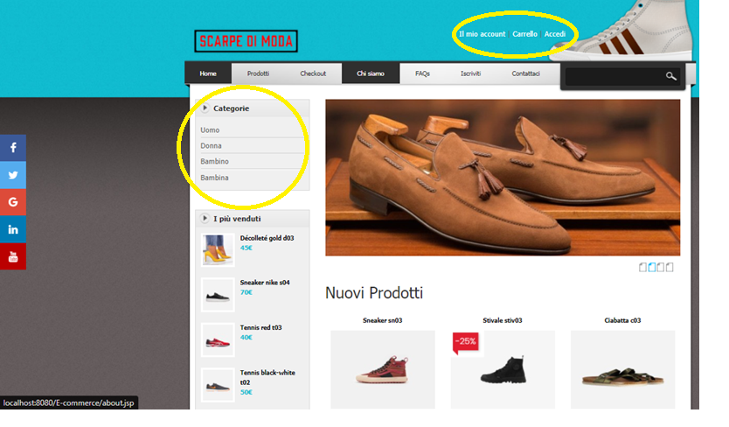
Home Page
La pagina principale mostra le varie sezioni di cui è composto il sito:
la barra dedicata all’utente, il top bar con i bottoni di esplorazione dei prodotti e dei contatti ,il menu a tendina con la distinzione per categorie,una finestra con le scarpe più vendute, l’area con i nuovi arrivi e i tasti social.

Slide 4
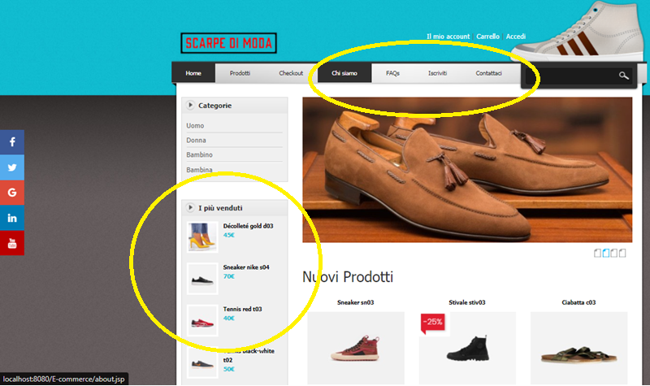
Home Page
La pagina principale mostra le varie sezioni di cui è composto il sito:
la barra dedicata all’utente, il top bar con i bottoni di esplorazione dei prodotti e dei contatti ,il menu a tendina con la distinzione per categorie,una finestra con le scarpe più vendute, l’area con i nuovi arrivi e i tasti social.

Slide 5

Home Page
La pagina principale mostra le varie sezioni di cui è composto il sito:
la barra dedicata all’utente, il top bar con i bottoni di esplorazione dei prodotti e dei contatti ,il menu a tendina con la distinzione per categorie,una finestra con le scarpe più vendute, l’area con i nuovi arrivi e i tasti social.

Slide 6
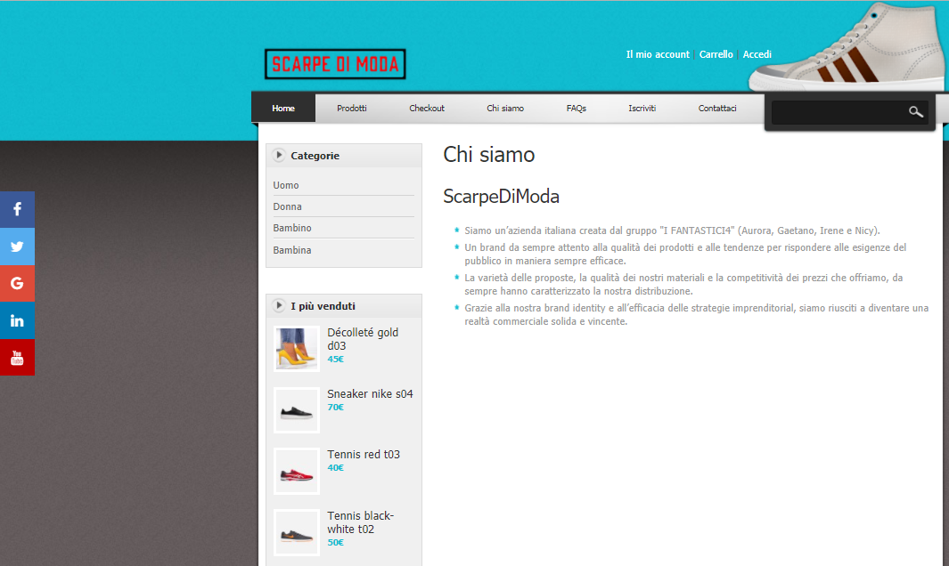
Chi Siamo
Proviamo a dare una breve descrizione della nostra azienda..

Slide 7
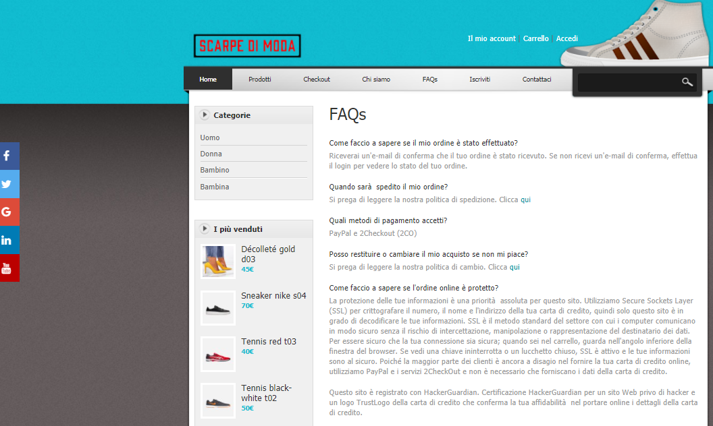
FAQs
Sezione dedicata alle domande piu frequenti

Slide 8
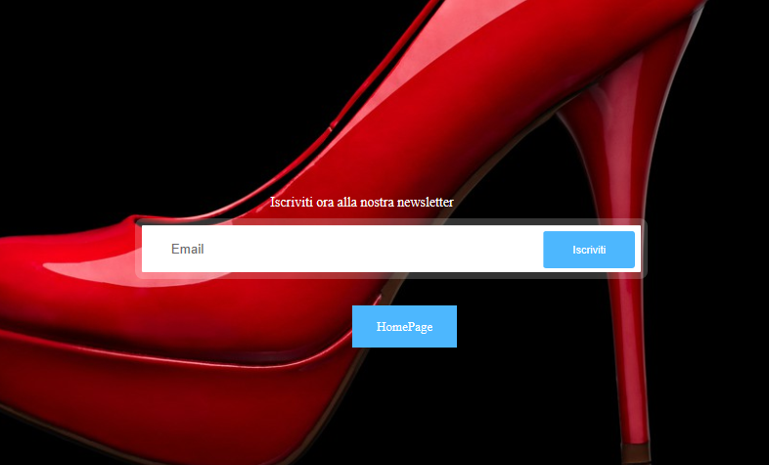
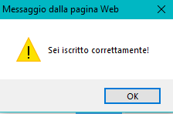
Newsletter
Per ricevere gli aggiornamenti e le promozioni del negozio, occorre iscriversi alla Newsletter!!!
Effettuando la registrazione comparirà un popup di conferma.

Slide 9
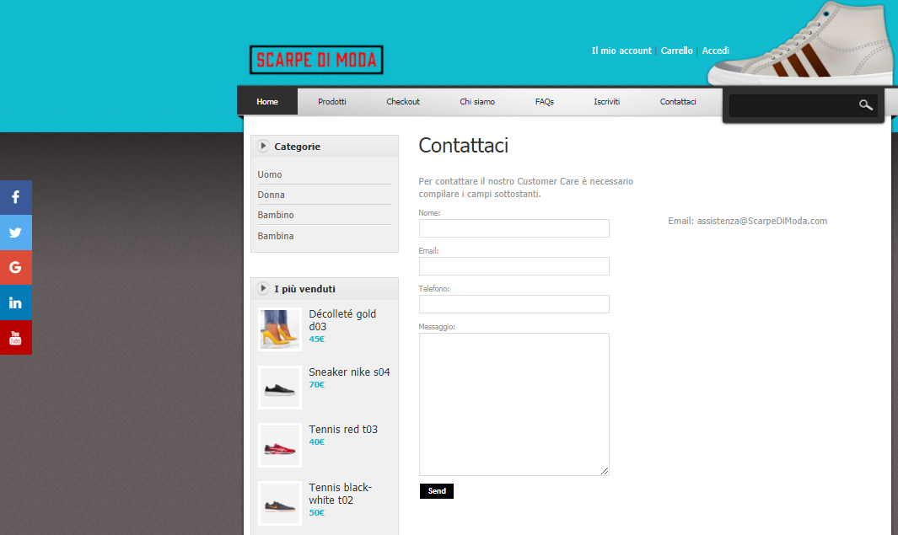
Contattaci
Per qualsiasi necessità è possibile contattare l’azienda tramite il form,
oppure utilizzando la mail ufficiale

Slide 10
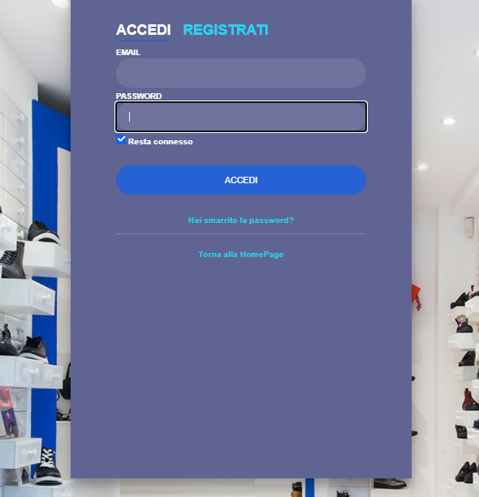
Login
Si può andare alla pagina di login se si è in possesso delle credenziali altrimenti si passa ad effettuare la registrazione del nuovo utente

Slide 11
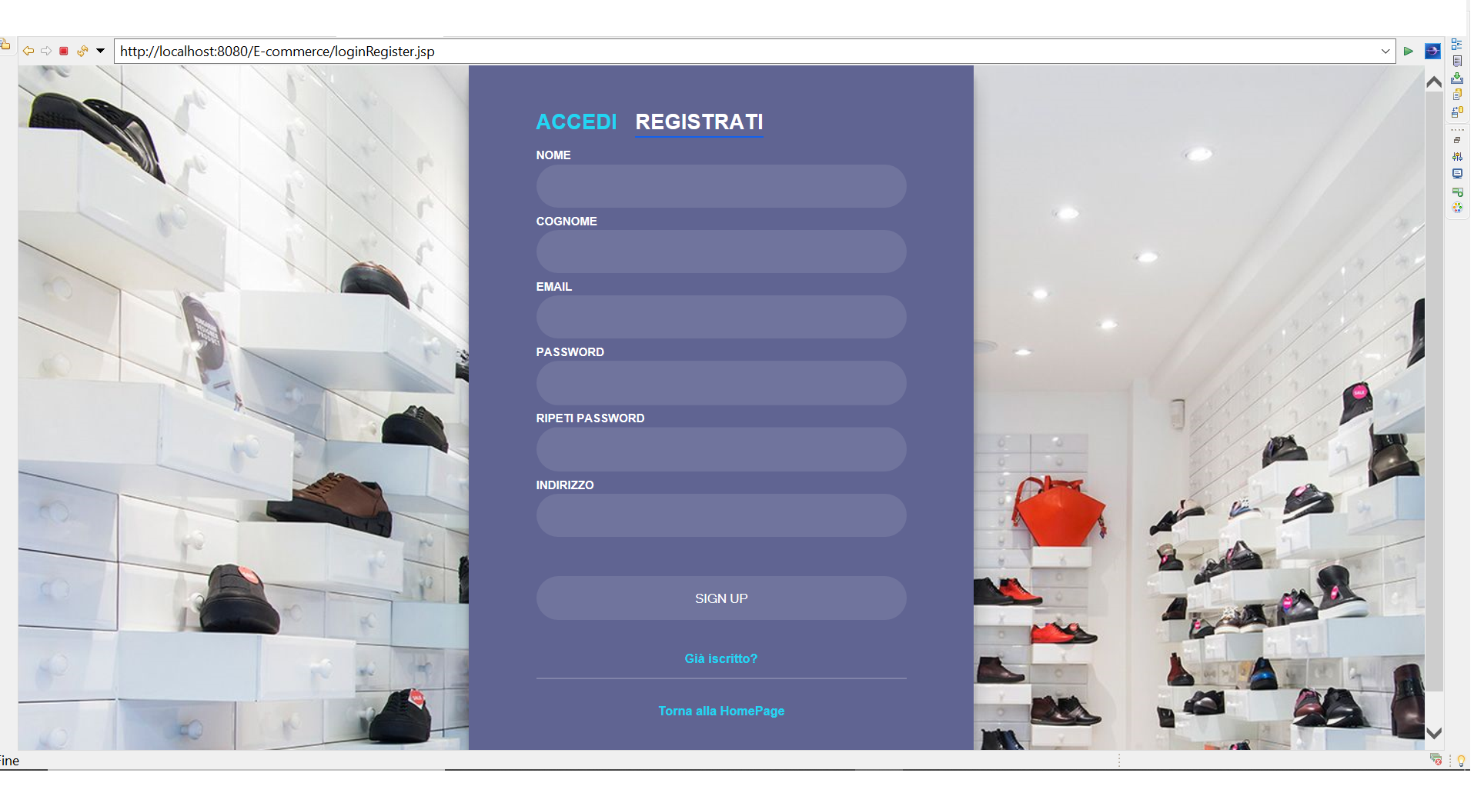
Registrazione nuovo utente
Affinchè l’operazione vada a buon fine è necessario inserire tutti i campi richiesti.

Slide 12
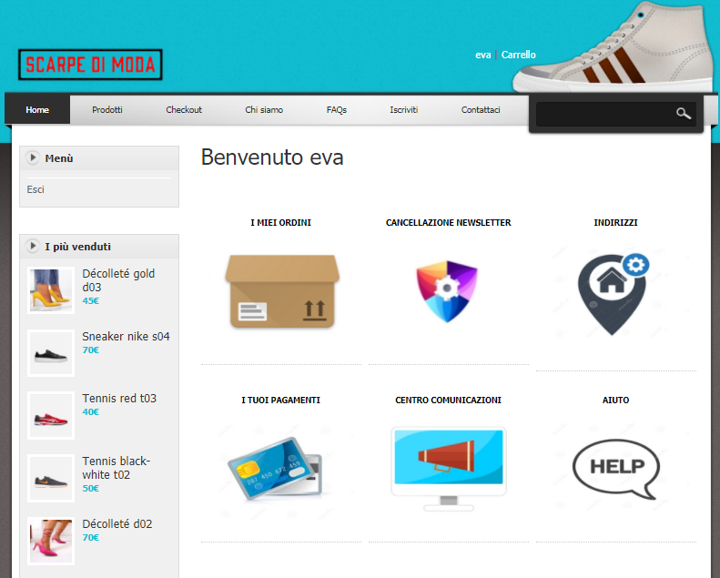
Utente
Una volta effettuato l’accesso (o la registrazione) si potrà visualizzare la sezione riservata all’utente, identificata dal nome di benvenuto.

Slide 13
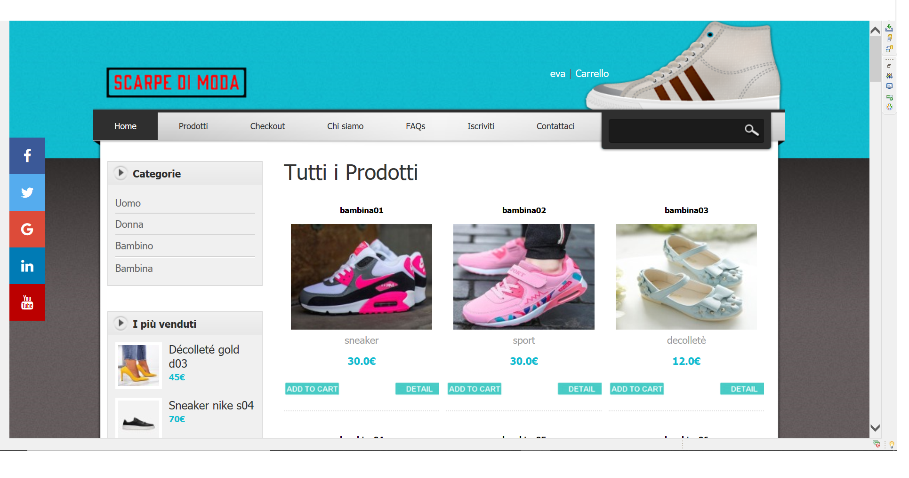
Tutti i prodotti
Possiamo vedere tutti i prodotti presenti in magazzino nella sezione “Prodotti”

Slide 14
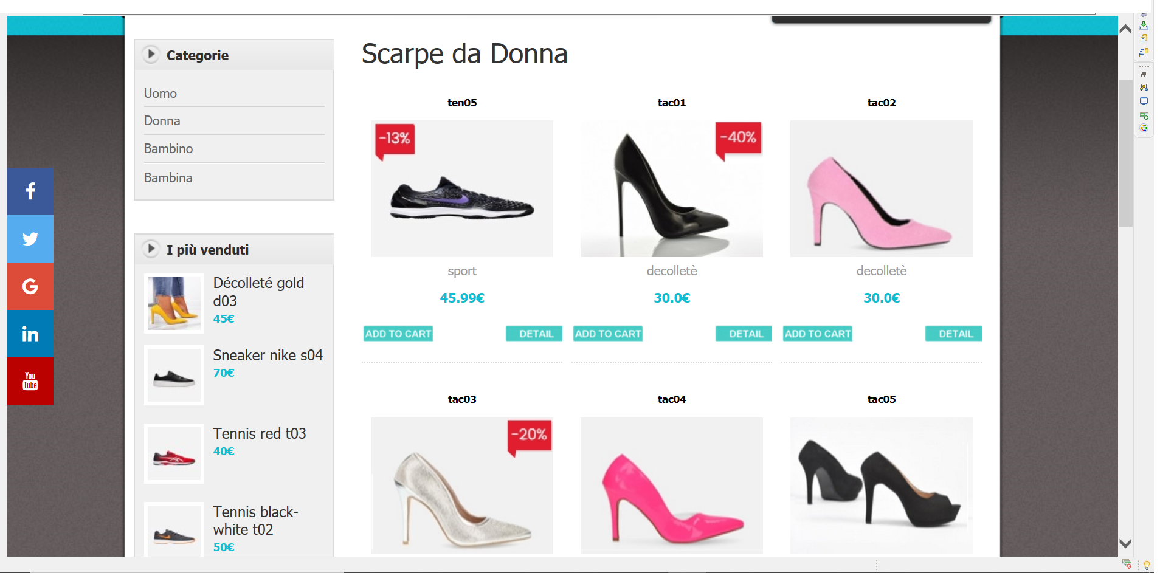
CATEGORIE→ DONNA
Se scegliamo la categoria DONNA possiamo trovare tutti i modelli dedicati

Slide 15
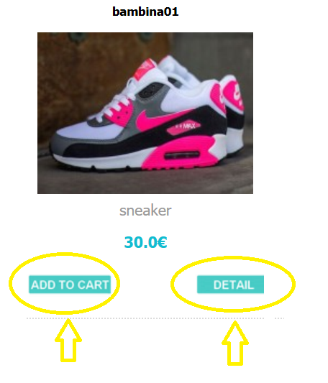
Mi piace questa scarpa!!!
Guardando la singola scarpa possiamo scegliere se analizzare i dettagli o acquistarla direttamente

Slide 16
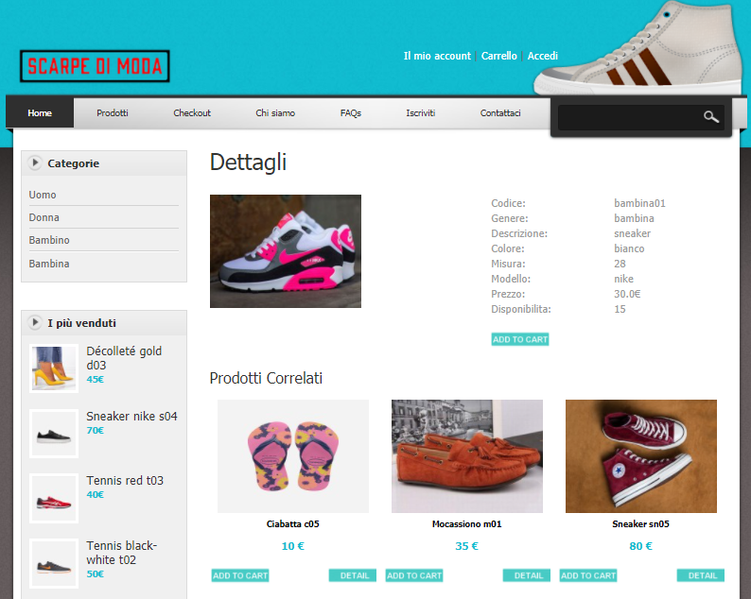
DETTAGLIO PRODOTTO
Cliccando sul dettaglio della scarpa potremo conoscere :
-codice
-genere
-descrizione
-colore
-misura
-brand
-prezzo
-disponibilità

Slide 17
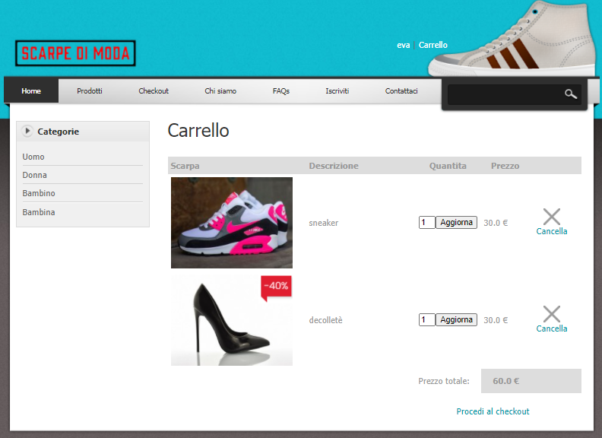
Carrello
Con “add to cart” aggiungiamo le scarpe al carrello.
All’interno del carrello si trovano tutti i prodotti che l’utente vuole acquistare.
Dal form si potrà modificare la quantità desiderata oppure eliminare definitivamente il prodotto.
Con il tasto “procedi al checkout” si passa alla creazione dell’ordine e successivamente all’acquisto.

Slide 18
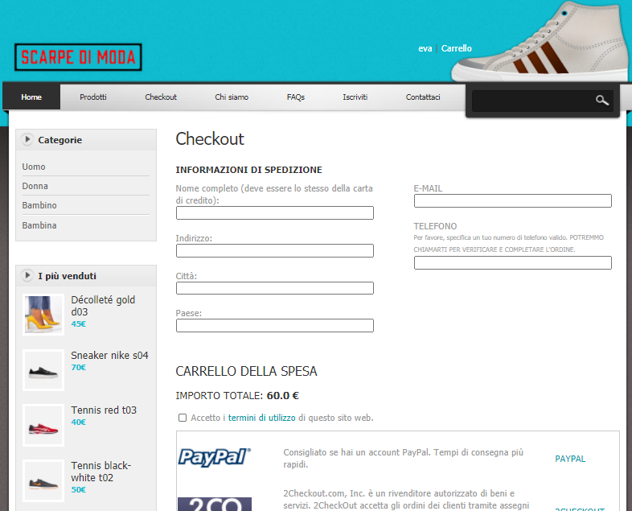
CheckOut
Dopo aver inserito i dati necessari per la spedizione, e scelto il metodo di pagamento, viene mostrato un pop up di conferma che l’ordine è andato a buon fine!

Slide 19
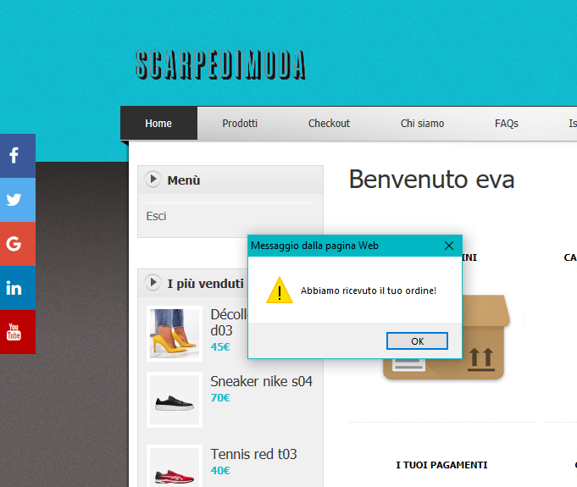
Ordine ricevuto

Slide 20
I MIEI ORDINI
Ritornando nella pagina personale dell’utente, è possibile tenere sotto controllo gli ordini fatti e la presunta data di consegna

Slide 21
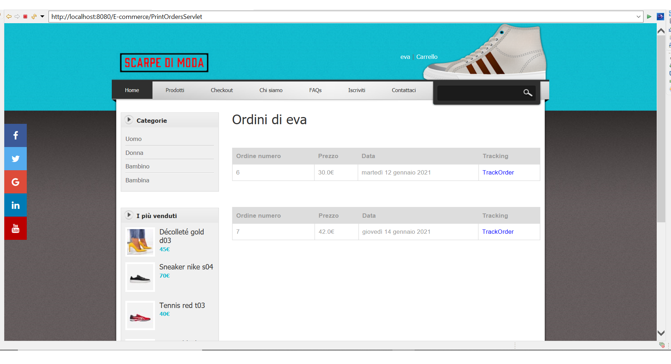
Tracking
Nella lista ordini compaiono tutti gli acquisti effettuati.
Ogni ordine ha il suo id, il costo totale della spesa e la data del pagamento.
Cliccando su trackOrder è possibile conoscere la data consegna.

Slide 22
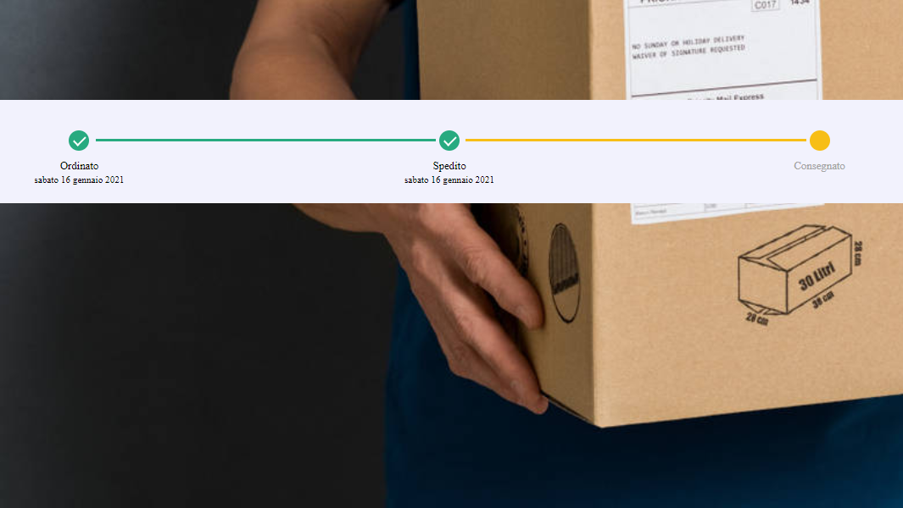
Tracking

Slide 23


